Slide 1
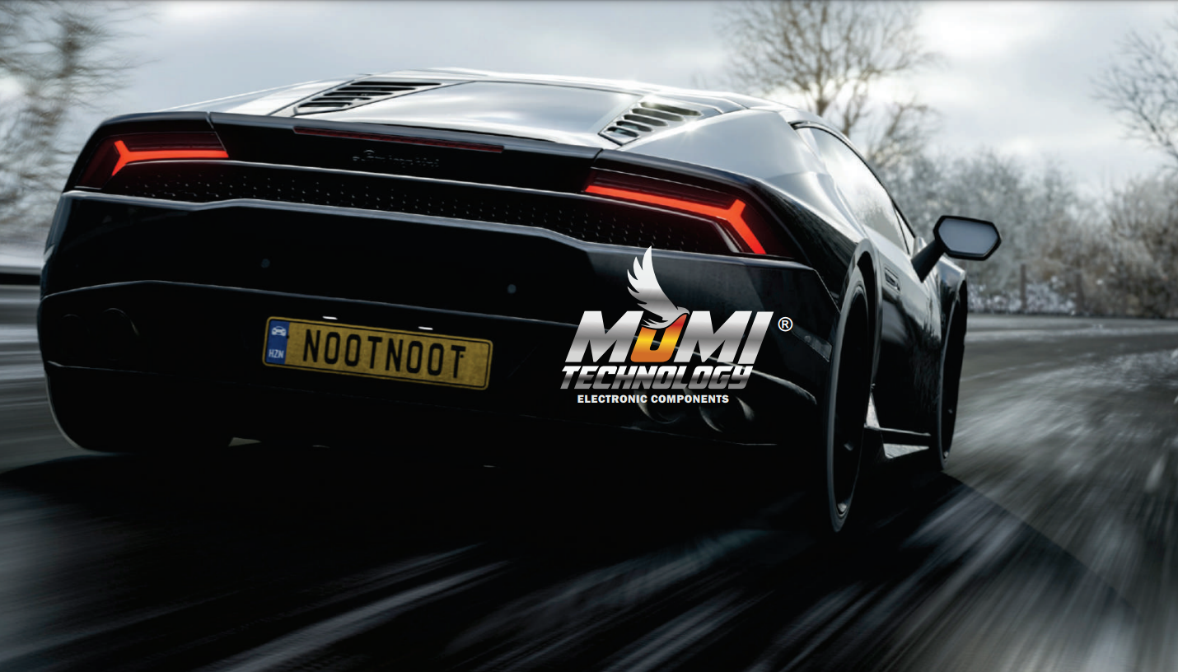

Slide 2

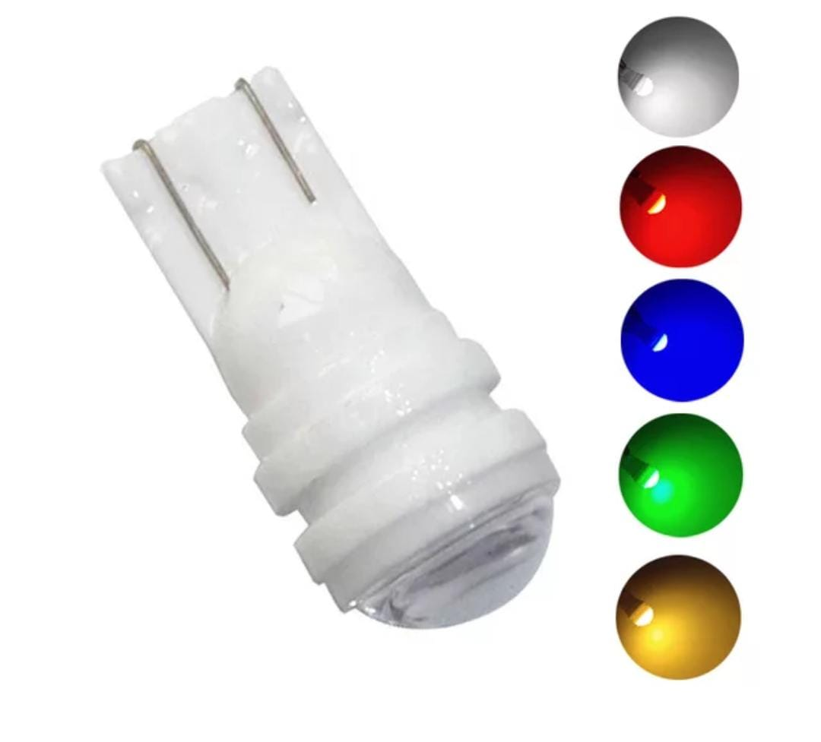
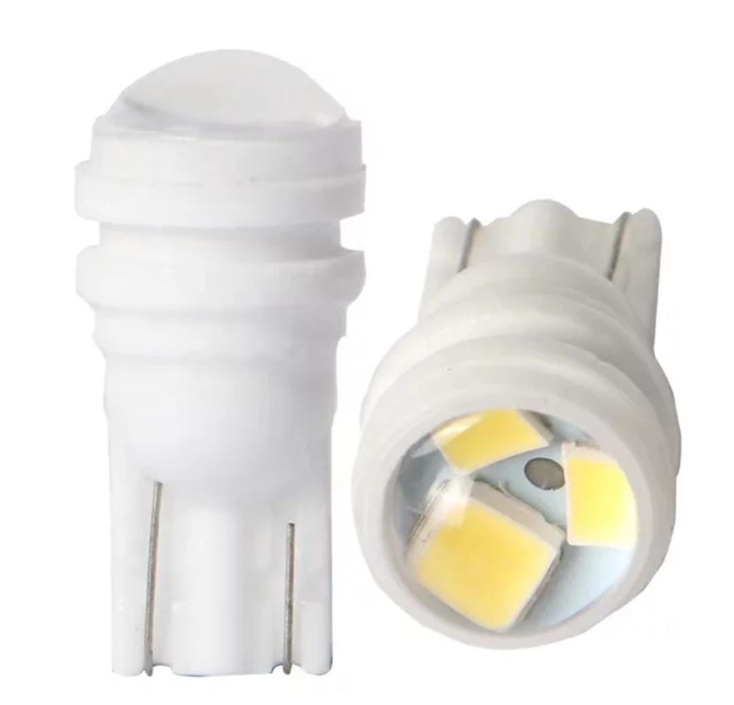


FOCOS
FOCO DE PELLIZCO T10
CERÁMICO, DIFERENTES COLORES
Color
Blanco
Azul
Ámbar
Verde
Rojo
Rosa
Morado RGB Azul Ice
Código
175-001
175-002
175-003
175-004
175-005
175-006
175-007 175-008 175-009
55 25 38 38 17
momimportaciones@gmail.com
IMPORTACIONES MOMI
Página 1

Slide 3
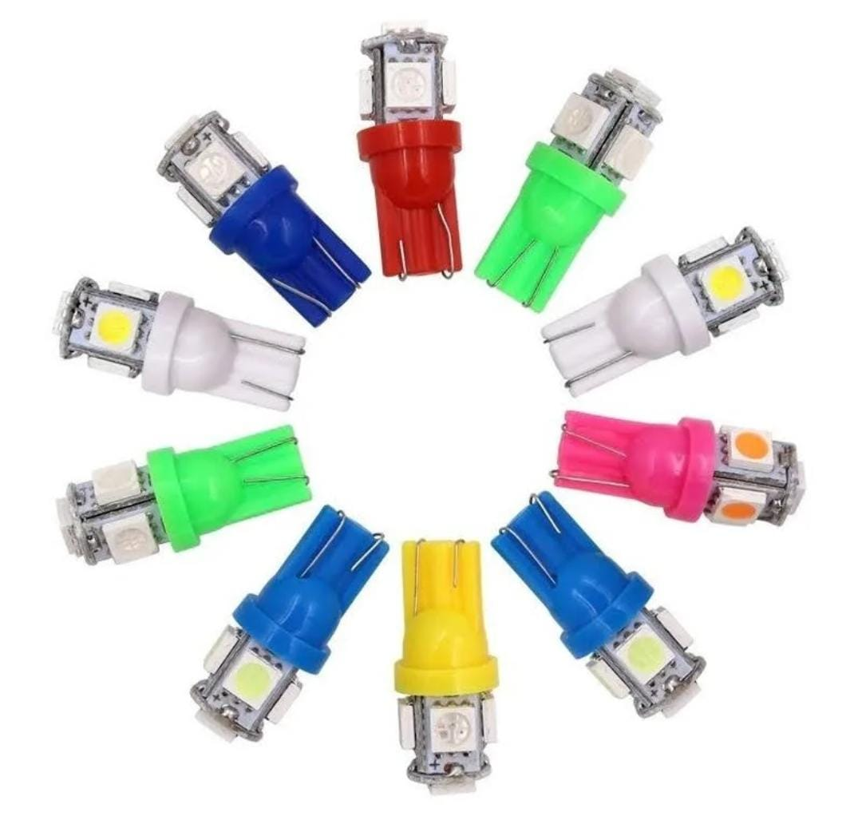
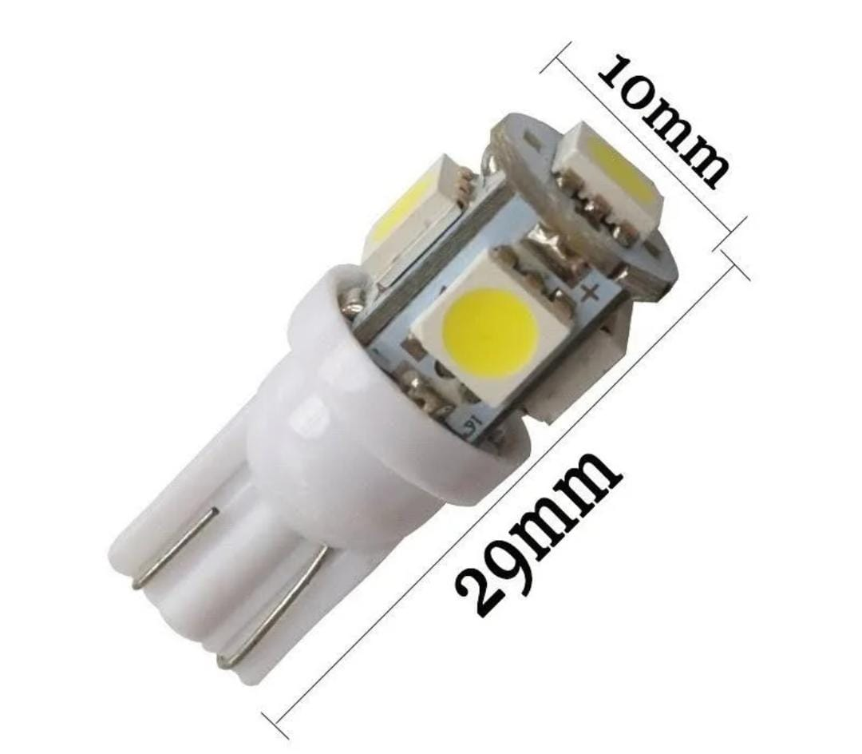
FOCOS
FOCO DE PELLIZCO ECONOMICO T10
5 LED'S, DIFERENTES COLORES
Color
Blanco
Azul
Ámbar
Verde
Rojo
Rosa
Morado RGB Azul Ice
Código
175-011
175-012
175-013
175-014
175-015
175-016
175-017 175-018 175-019
55 25 38 38 17
momimportaciones@gmail.com
IMPORTACIONES MOMI
Página 2

Slide 4
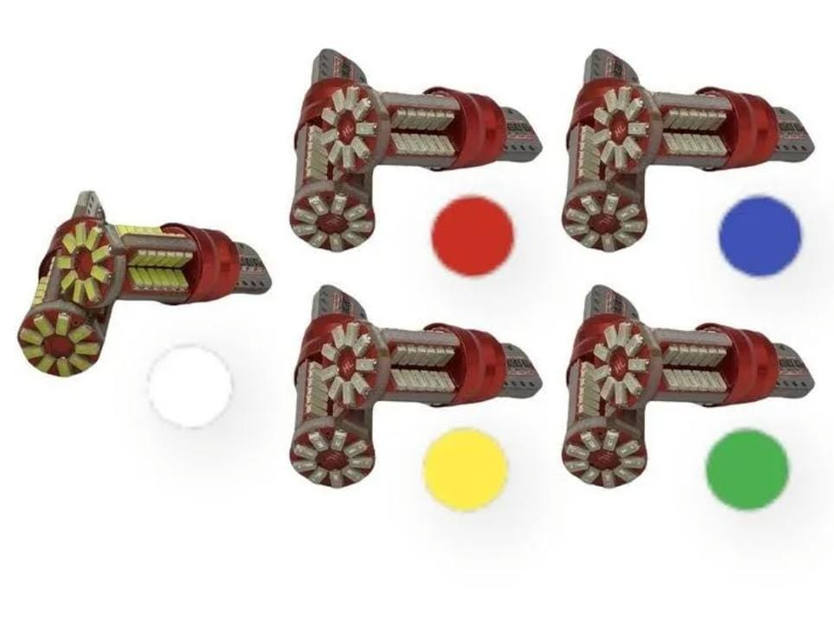
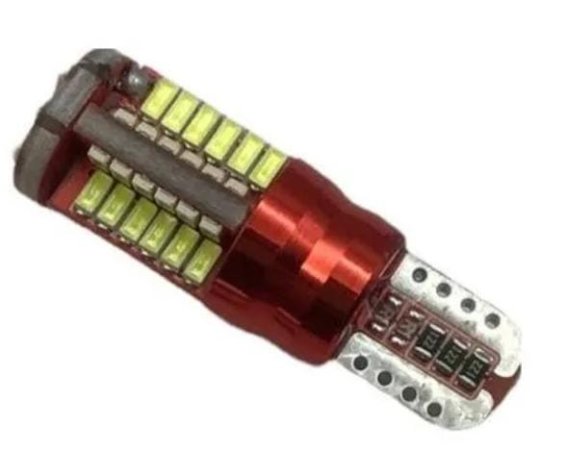
FOCOS
FOCO DE PELLIZCO ALUMINIO MULTILED T10
57 LED'S, DIFERENTES COLORES
Color
Blanco
Azul
Ámbar
Verde
Rojo
Rosa
Morado RGB Azul Ice
Código
175-021
175-022
175-023
175-024
175-025
175-026
175-027 175-028 175-029
55 25 38 38 17
momimportaciones@gmail.com
IMPORTACIONES MOMI
Página 3

Slide 5
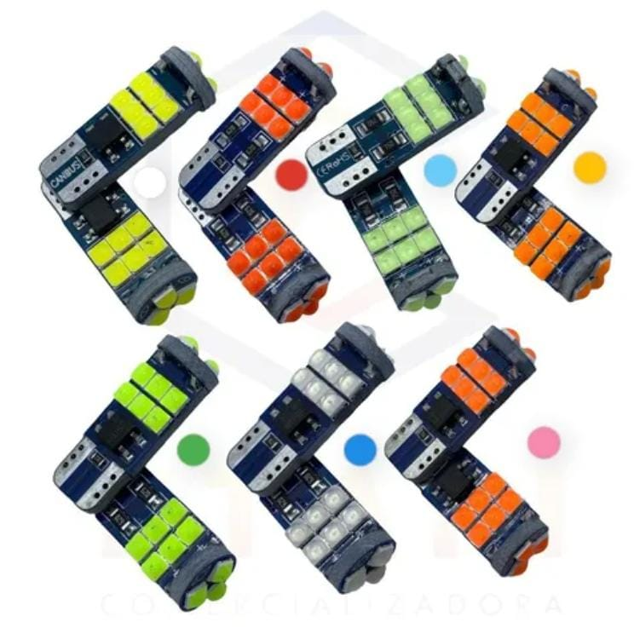
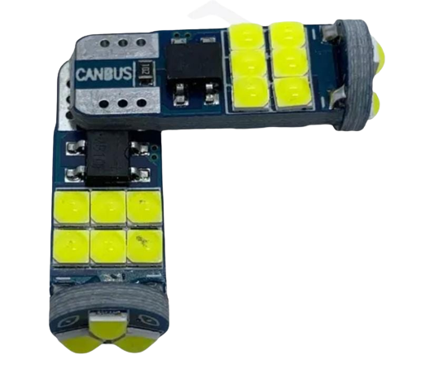
FOCOS
FOCO DE PELLIZCO T10 CANBUS
15 LED'S, DIFERENTES COLORES
Color
Blanco
Azul
Ámbar
Verde
Rojo
Rosa
Morado RGB Azul Ice
Código
175-031
175-032
175-033
175-034
175-035
175-036
175-037 175-038 175-039
55 25 38 38 17
momimportaciones@gmail.com
IMPORTACIONES MOMI
Página 4

Slide 6
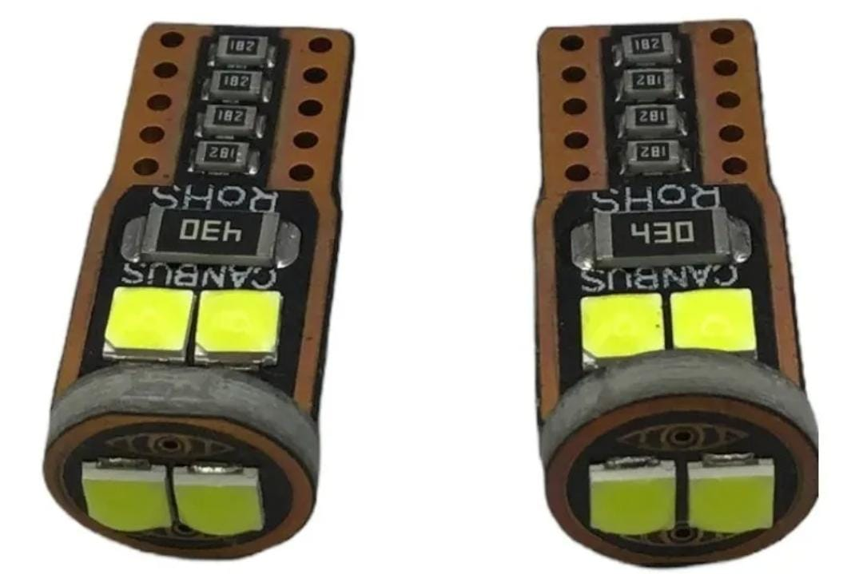
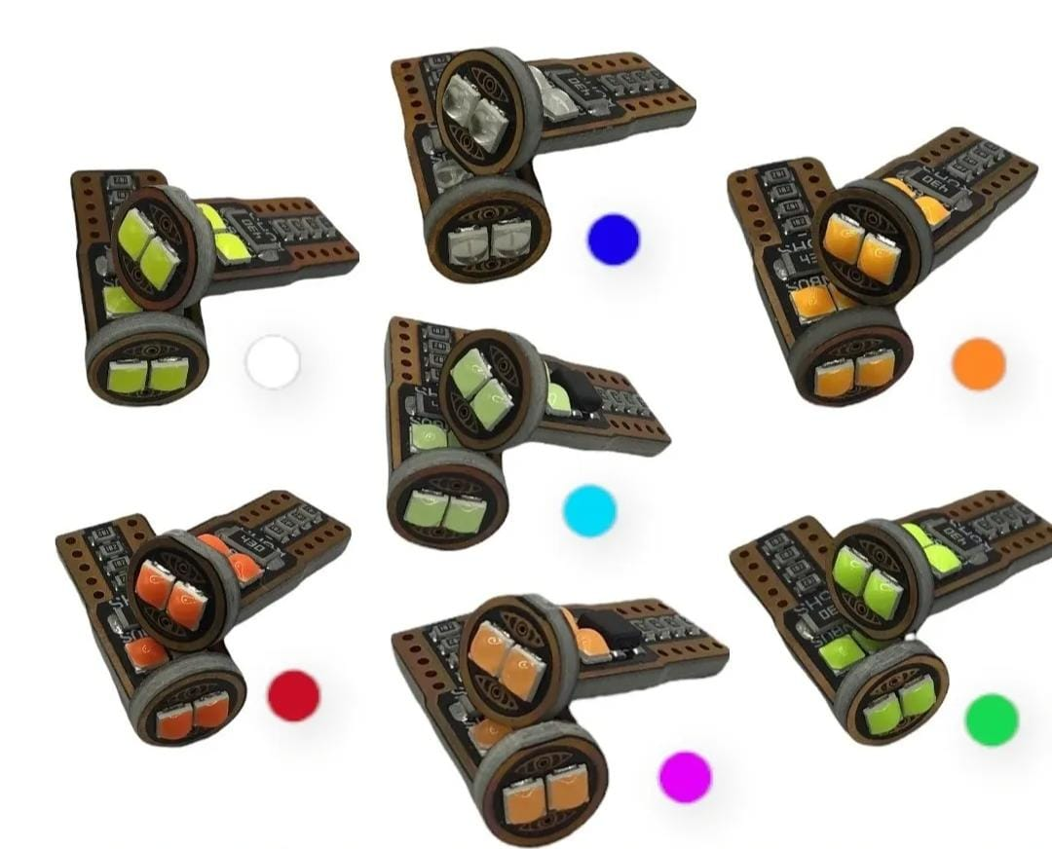
FOCOS
FOCO DE PELLIZCO T10 CANBUS
6 LED'S, DIFERENTES COLORES
Color
Blanco
Azul
Ámbar
Verde
Rojo
Rosa
Morado RGB Azul Ice
Código
175-041
175-042
175-043
175-044
175-045
175-046
175-047 175-048 175-049
55 25 38 38 17
momimportaciones@gmail.com
IMPORTACIONES MOMI
Página 5

Slide 7
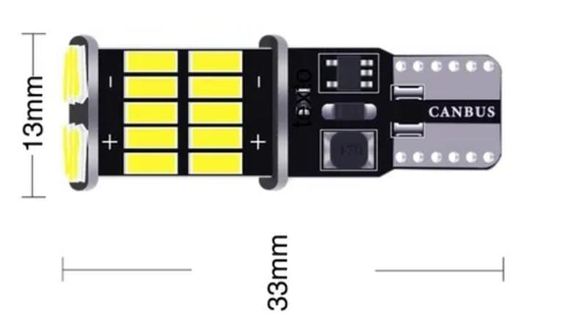
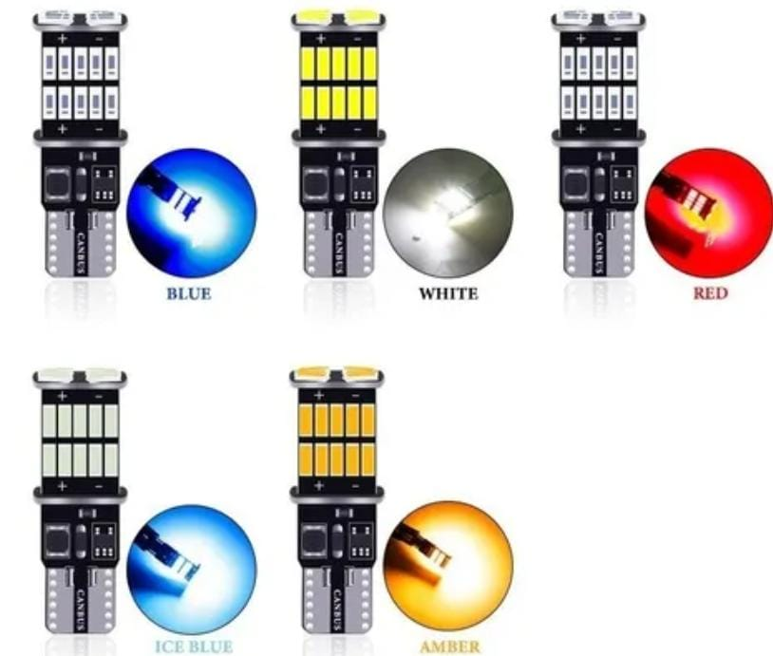
FOCOS
FOCO DE PELLIZCO T10 CANBUS
26 LED'S, DIFERENTES COLORES
Color
Blanco
Azul
Ámbar
Verde
Rojo
Rosa
Morado RGB Azul Ice
Código
175-051
175-052
175-053
175-054
175-055
175-056
175-057 175-058 175-059
55 25 38 38 17
momimportaciones@gmail.com
IMPORTACIONES MOMI
Página 6

Slide 8
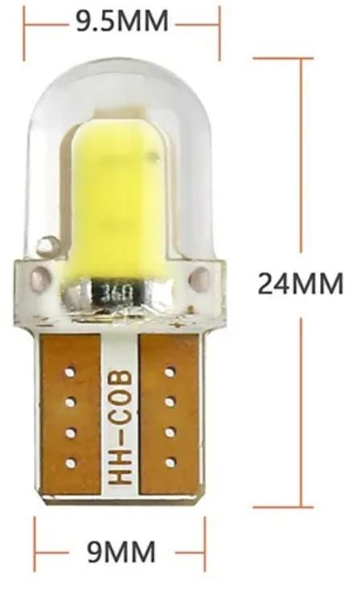
FOCOS
FOCO DE PELLIZCO GEL T10
FIJO, DIFERENTES COLORES
Color
Blanco
Azul
Ámbar
Verde
Rojo
Rosa
Morado RGB Azul Ice
Código
175-061
175-062
175-063
175-064
175-065
175-066
175-067 175-068 175-069
55 25 38 38 17
momimportaciones@gmail.com
IMPORTACIONES MOMI
Página 7

Slide 9
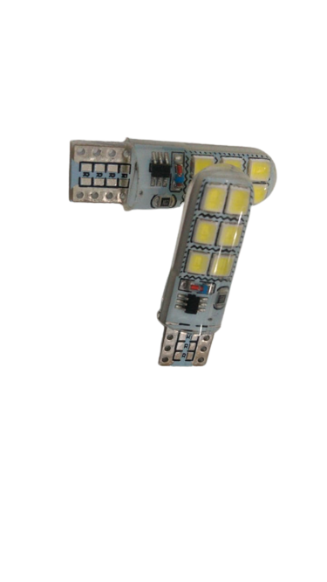
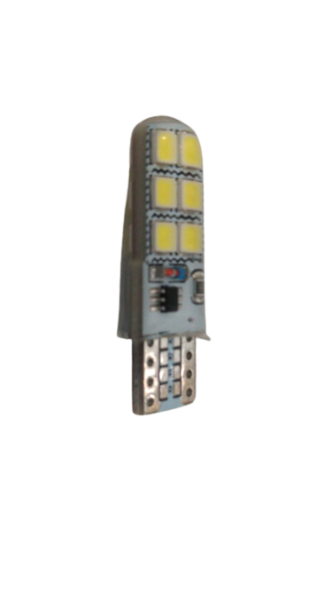
FOCOS
FOCO DE PELLIZCO ESTROBO T10
ESTROBO
Color
Blanco
Código
175-071
55 25 38 38 17
momimportaciones@gmail.com
IMPORTACIONES MOMI
Página 8

Slide 10
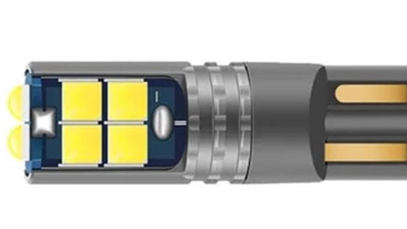
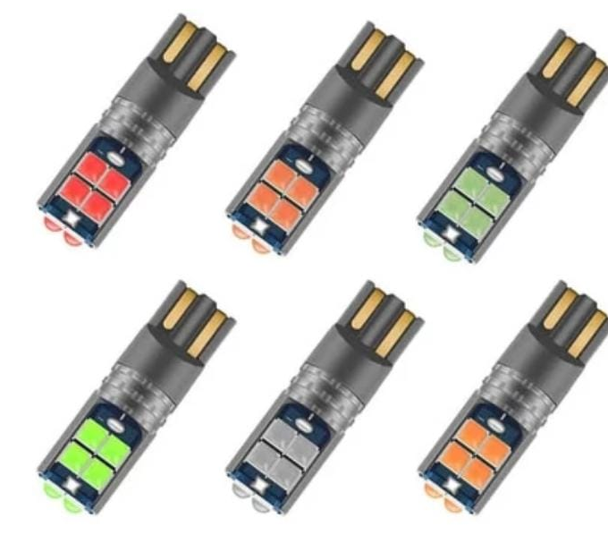
FOCOS
FOCO DE PELLIZCO 3030 T10 CANBUS
10 LED`S, DIFERENTES COLORES
Color
Blanco
Azul
Ámbar
Verde
Rojo
Rosa
Morado RGB Azul Ice
Código
175-081
175-082
175-083
175-084
175-085
175-086
175-087 175-088 175-089
55 25 38 38 17
momimportaciones@gmail.com
IMPORTACIONES MOMI
Página 9

Slide 11
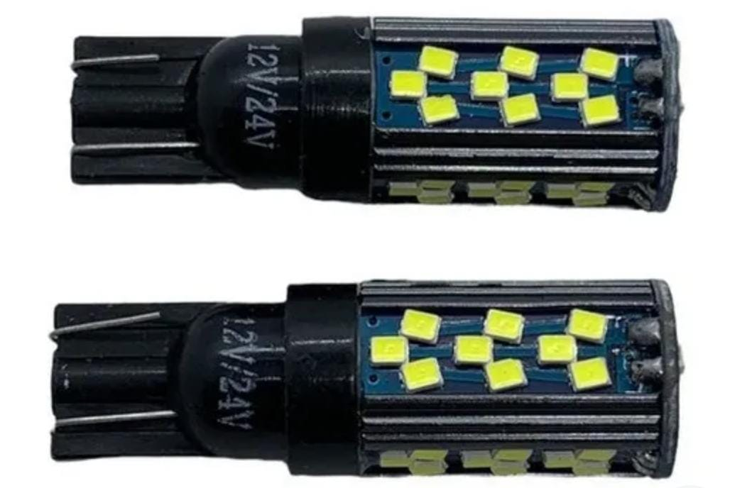
FOCOS
FOCO DE PELLIZCO 12-24 VOLTS T10
45 LED`S 12-24 VOLTS, DIFERENTES COLORES
Color
Blanco
Azul
Ámbar
Verde
Rojo
Rosa
Morado RGB Azul Ice
Código
175-091
175-092
175-093
175-094
175-095
175-096
175-097 175-098 175-099
55 25 38 38 17
momimportaciones@gmail.com
IMPORTACIONES MOMI
Página 10

Slide 12
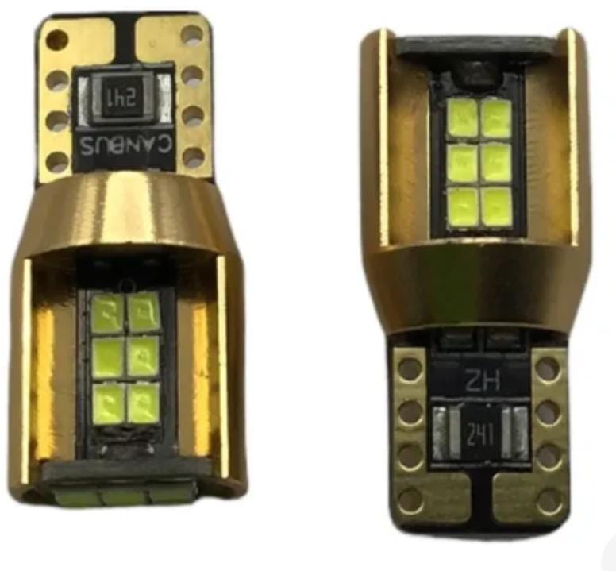
FOCOS
FOCO DE PELLIZCO ALU/COB CANBUS T10
ALU/COBRE, DIFERENTES COLORES
Color
Blanco
Azul
Ámbar
Verde
Rojo
Rosa
Morado RGB Azul Ice
Código
175-101
175-102
175-103
175-104
175-105
175-106
175-107 175-108 175-109
55 25 38 38 17
momimportaciones@gmail.com
IMPORTACIONES MOMI
Página 11

Slide 13
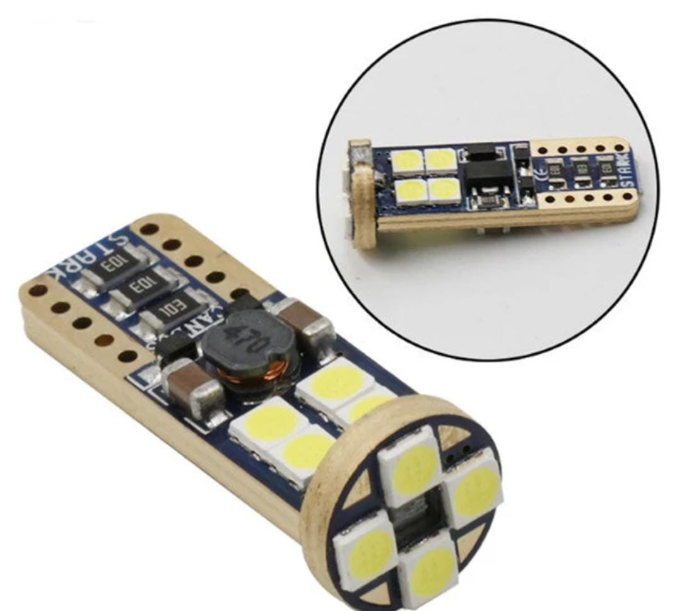
FOCOS
FOCO DE PELLIZCO T10 CANBUS
12 LED`S, DIFERENTES COLORES
Color
Blanco
Azul
Ámbar
Verde
Rojo
Rosa
Morado RGB Azul Ice
Código
175-111
175-112
175-113
175-114
175-115
175-116
175-117 175-118 175-119
55 25 38 38 17
momimportaciones@gmail.com
IMPORTACIONES MOMI
Página 12

Slide 14
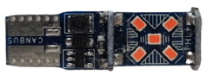
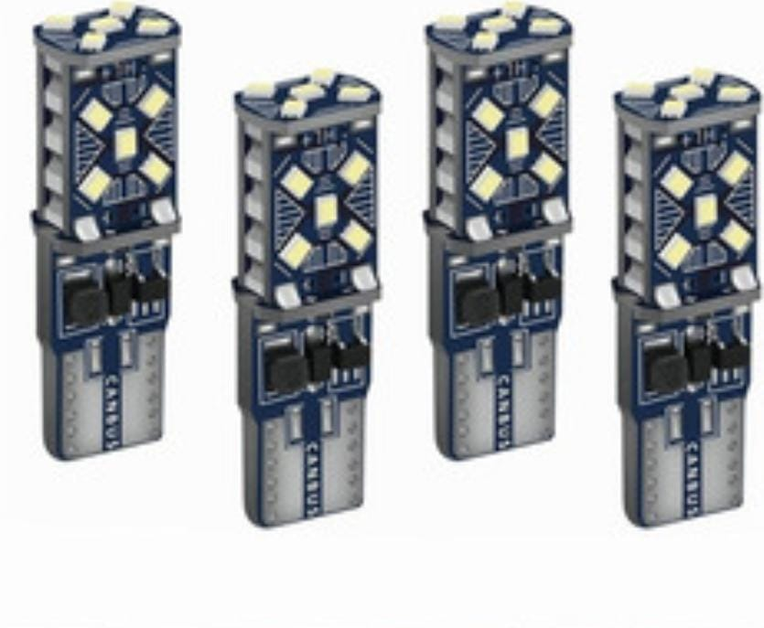
FOCOS
FOCO T10 DOMINO 15 LEDS
15 LED`S, DIFERENTES COLORES
Color
Blanco
Azul
Ámbar
Verde
Rojo
Rosa
Morado RGB Azul Ice
Código
175-121
175-122
175-123
175-124
175-125
175-126
175-127
175-128
175-129
55 25 38 38 17
momimportaciones@gmail.com
IMPORTACIONES MOMI
Página 13

Slide 15
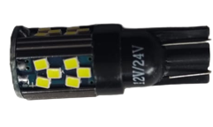
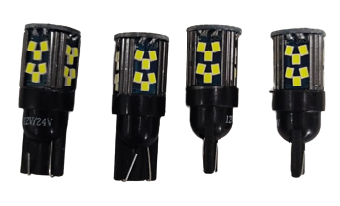
FOCOS
FOCO T10 12-24V 3 CMS
33 LED`S, DIFERENTES COLORES
Color
Blanco
Azul
Ámbar
Verde
Rojo
Rosa
Morado RGB Azul Ice
Código
175-131
175-132
175-133
175-134
175-135
175-136
175-137
175-138
175-139
55 25 38 38 17
momimportaciones@gmail.com
IMPORTACIONES MOMI
Página 13

Slide 16
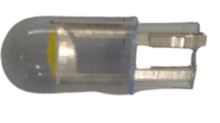
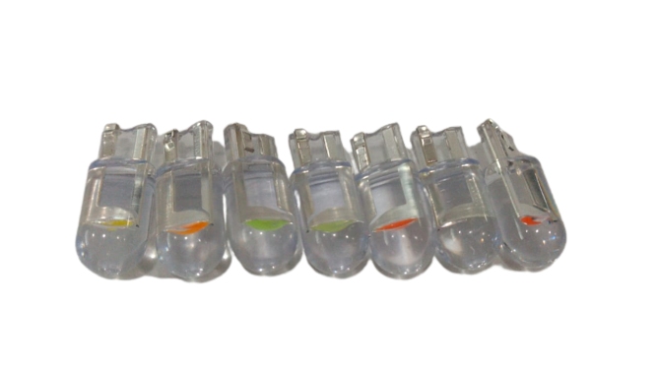
FOCOS
FOCO T10 TRANSPARENTE ECONOMICO
1 LED, DIFERENTES COLORES
Color
Blanco
Azul
Ámbar
Verde
Rojo
Rosa
Morado RGB Azul Ice
Código
175-141
175-142
175-143
175-144
175-145
175-146
175-147
175-148
175-149
55 25 38 38 17
momimportaciones@gmail.com
IMPORTACIONES MOMI
Página 13

Slide 17
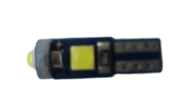
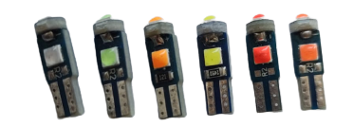
FOCOS
FOCO MINI PELLIZCO TABLERO
3 LED'S, DIFERENTES COLORES
Color
Blanco
Azul
Ámbar
Verde
Rojo
Rosa
Morado RGB Azul Ice
Código
177-001
177-002
177-003
177-004
177-005
177-006
177-007 177-008 177-009
55 25 38 38 17
momimportaciones@gmail.com
IMPORTACIONES MOMI
Página 14

Slide 18
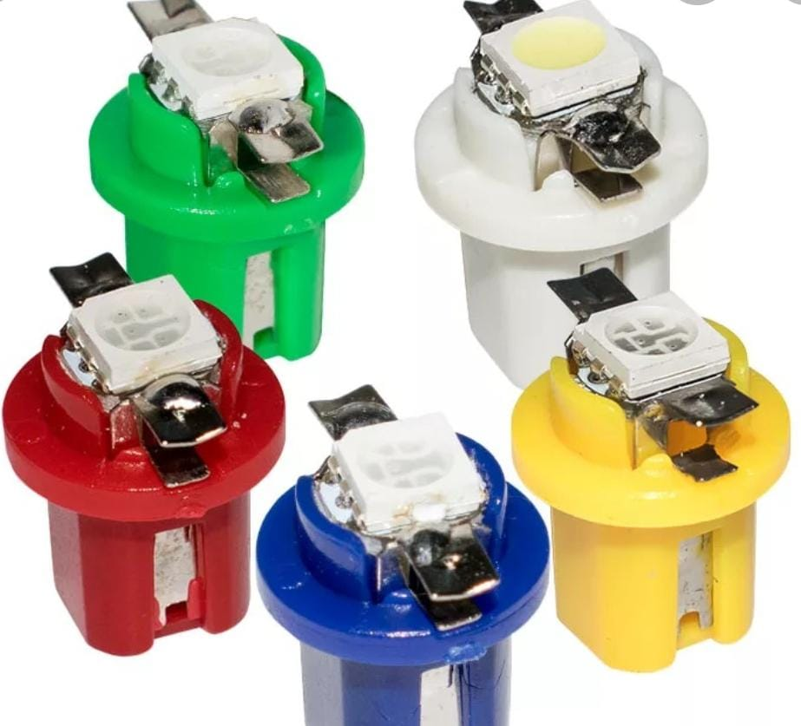
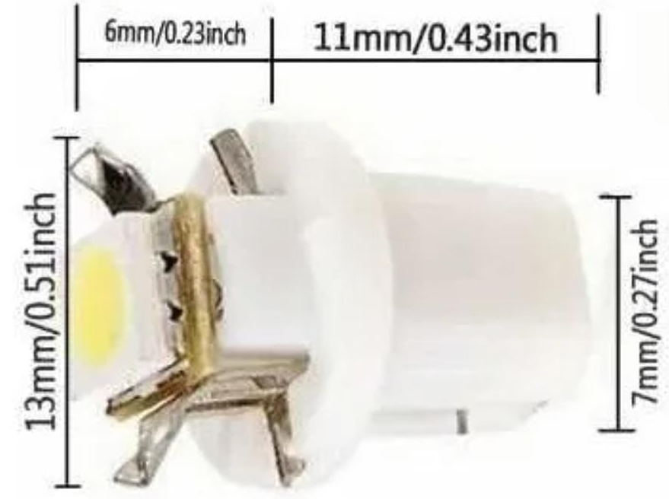
FOCOS
FOCO T5 TABLERO
1 LED, DIFERENTES COLORES
Color
Blanco
Azul
Amarillo
Verde
Rojo
Código
177-011
177-012
177-013
177-014
177-015
55 25 38 38 17
momimportaciones@gmail.com
IMPORTACIONES MOMI
Página 15

